Slide 1
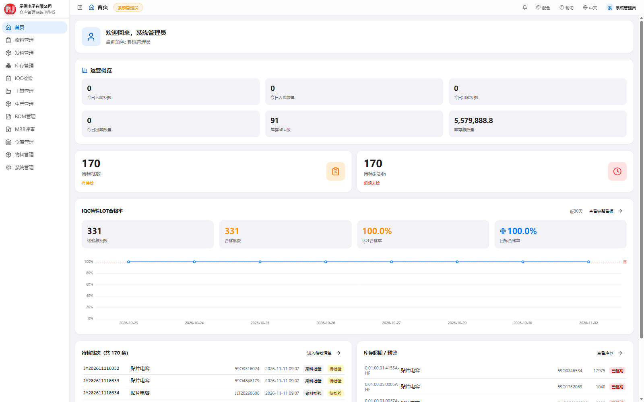
客户能力汇报
仓储管理系统
WMS 能力汇报
架构、特色、价值与演进路线
技术路线 · 系统特色 · 业务优势 · 持续改善
供客户评审 · 2026 年 11 月
WMS 能力汇报 · 2026 年 11 月
01
Notes:
开场先说明：这是一套已在生产环境运行、可独立部署的 WMS，不是原型。预告四个部分，并说明配图使用演示数据的中文界面。

Slide 2
执行摘要
一个平台，贯通收货到发料
质量、库存与现场执行共用同一套数据模型。
23
109
650
78
业务领域模块
PC 页面 + 15 个 PDA 页面
三语界面对齐词条
类型化数据库表
配置即可用，无需改代码：检验模板、AQL 规则、角色与菜单，都是交付版本中的参数。
以上数字描述交付版本规模，并非客户基准数据；本 PPT 截图使用演示数据。
WMS 能力汇报 · 2026 年 11 月
02
Notes:
先给四个规模锚点，再落到核心信息：这是已交付、可配置的系统，而非原型。明确演示数字不代表客户实测结果。

Slide 3
议程
本次汇报内容
四个问题，依次展开。
技术路线
01
架构、技术栈、安全与部署
系统特色
02
质量门禁、批次追溯、移动作业、可配置性
业务优势
03
现场作业方式与经营指标的变化
持续改善
04
三阶段路线图、风险与下一步
WMS 能力汇报 · 2026 年 11 月
03
Notes:
说明时间分配：第 2、3 部分是讨论重点；第 4 部分以需要客户确认的决策收尾。

Slide 4
第 01 部分
01
技术路线
四层架构，一个可移植的交付包。
WMS 能力汇报 · 2026 年 11 月
04
Notes:
引出第 01 部分：技术路线。四层架构，一个可移植的交付包。

Slide 5
01 · 技术路线
四层架构，一个部署包
01
交互层
PC 网页（React 19）· PDA 扫码端 · 中 / 英 / 越三语界面
02
接口与安全
NestJS 10 REST · JWT · X-API-Key · RBAC · 审计拦截器 · Swagger
03
领域服务
收料 · 来料检验 · 库存 · 发料 · 工单 · MRB · BOM · 盘点
04
数据层
PostgreSQL 18 · Drizzle ORM · 事务性库存 · 操作日志
单一 Node.js 22 进程 · HTTP 3000 / HTTPS 3443 · 离线安装 · Windows 或 Linux
WMS 能力汇报 · 2026 年 11 月
05
Notes:
自上而下讲解。强调 PC 与 PDA 访问同一套领域服务、同一个数据库。ISA-95 口径：本系统位于 L3 执行层，MES 仍是生产数据的权威来源。

Slide 6
01 · 技术路线
现代技术栈，稳健的运维
版本保持主流，部署规模尽量精简。
NestJS 10 + TS 5.9
React 19 + Vite 8
PostgreSQL 18 + Drizzle ORM
类型化模块、DTO 校验、Swagger 接口文档
Ant Design 5 与 Tailwind CSS 4
类型化表结构，SQL 迁移脚本版本化
Node.js 22 运行时
令牌与口令安全
事务性库存
单进程、离线安装
7 天有效令牌、加盐口令哈希
条件更新、行锁、数量守恒校验
前后端共享 TypeScript 契约，迁移脚本版本化，每次写入可追溯到人 —— 变更因此可控。
WMS 能力汇报 · 2026 年 11 月
06
Notes:
这页点到为止。重点不是版本清单，而是技术栈保持主流的同时，部署规模仍足够小，可支撑单厂上线。

Slide 7
01 · 技术路线
安全与集成，设计内置
人员、设备与审计证据，统一管控。
身份与权限
设备接口
审计与留痕
JWT Bearer 令牌、加盐口令哈希、首次登录强制改密、角色 × 菜单权限矩阵，以及系统初始化后的令牌失效机制。
X-API-Key 设备认证、/api/mes/v1 只读接口、MES 拉取式同步，以及经 Outbox 向 MES / OA 的可靠回写。
全局拦截器记录操作人、IP、业务单号与动作明细；敏感信息脱敏，业务表带创建 / 更新归属字段。
ISA-95：WMS 位于 L3 执行层，MES 仍是生产数据的权威来源。
WMS 能力汇报 · 2026 年 11 月
07
Notes:
强调设备间通信与用户会话彼此隔离，操作日志由全局拦截器统一产生，而不是逐页面各写一套。当前没有 ERP 接口，不要暗示存在。

Slide 8
第 02 部分
02
系统特色
让系统校验作业，而不是靠人把关。
WMS 能力汇报 · 2026 年 11 月
08
Notes:
引出第 02 部分：系统特色。让系统校验作业，而不是靠人把关。

Slide 9
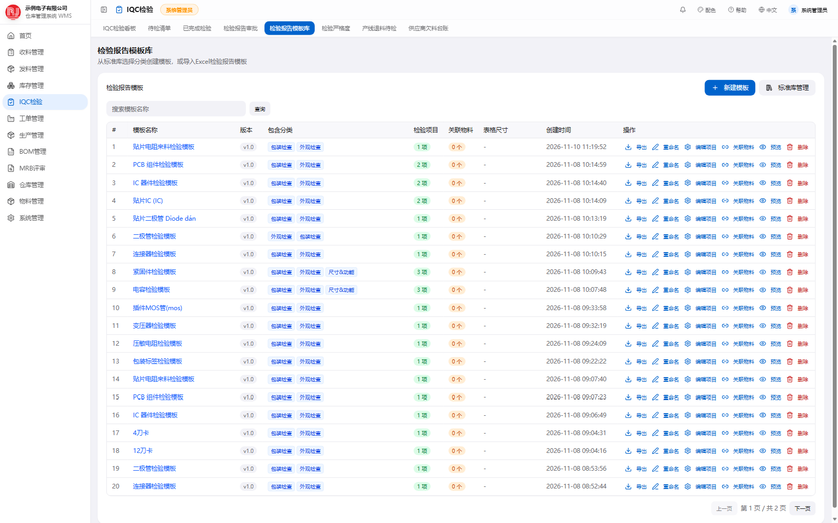
02 · 系统特色
来料检验是质量门禁，不是表单
按 GB/T 2828.1-2012 执行 AQL 抽样：7 个检验水平、样本量字码 A–R、三类抽样方案。
检验模板版本化；修改时归档历史检验项，历史报告可复现。
合格 / 不合格由服务端按缺陷数与 Ac / Re 判定。
过期批次持续锁定，直到录入新的有效期。
截图：IQC 检验报告模板库 —— 版本化模板，中文界面，演示数据。
WMS 能力汇报 · 2026 年 11 月
09
Notes:
这是最有说服力的差异化能力。说明 AQL 是标准抽样方法而非自定义规则，并强调判定发生在服务端。模板版本化保护历史报告的可复现性。

Slide 10
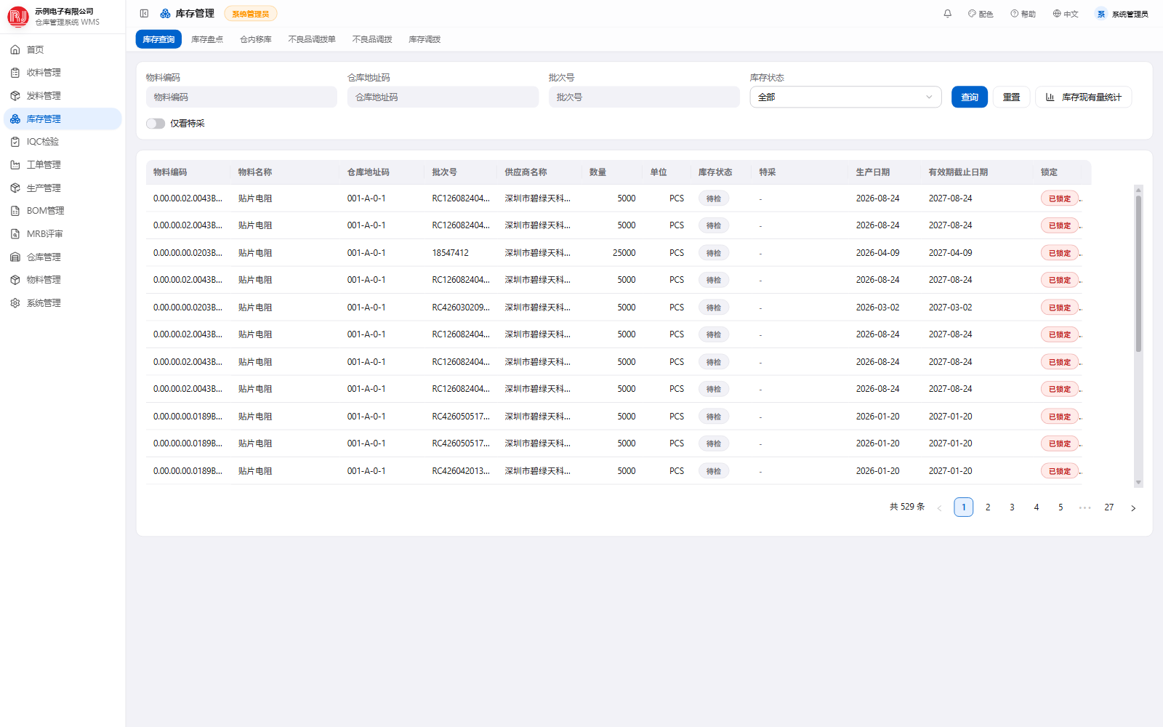
02 · 系统特色
每一批物料都有账可查
批次级追溯，标签与库存移动均采集序列号。
条件更新与行锁，杜绝负库存与重复发料。
锁定 / 隔离库存自动排除在拣配与发料之外。
Excel / CSV 导出带本地化列名。
截图：库存查询 —— 批次级库存记录，中文界面，演示数据。
WMS 能力汇报 · 2026 年 11 月
10
Notes:
表述要准确：目前是批次级追溯并采集序列号，还不是完整的序列号谱系，这一差距已明确列入路线图。强调事务性保证。

Slide 11
02 · 系统特色
从收货到发料，全程可视
运营概览：出入库批次数与库存总量。
IQC 预警：待检批次与超期 24 小时批次。
近 30 天 LOT 合格率趋势与目标线对比。
按角色呈现首页，图表在浏览器端渲染。
截图：运营看板 —— 中文界面；数值为演示数据。
WMS 能力汇报 · 2026 年 11 月
11
Notes:
借看板说明预警是驱动日常作业的功能，不是装饰：检验超期与缺报告数量直接决定当天待办。提醒客户图中数字为演示值。

Slide 12
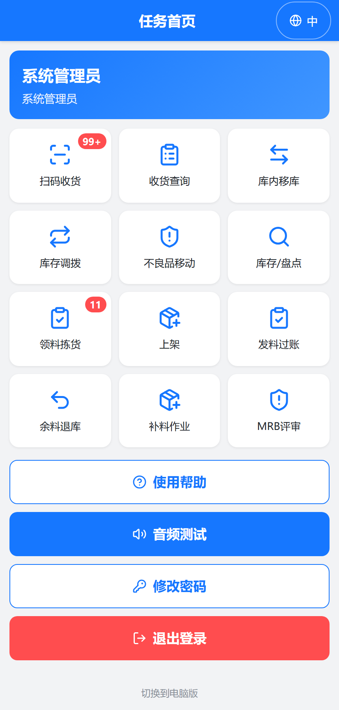
02 · 系统特色
现场作业，一手掌握
14 条 PDA 路由 / 15 个页面，覆盖收货到上架全链路。
HTTPS 下摄像头扫二维码 / 条码，支持设备证书登记。
扫码设备按 UA 自动切换移动端版式。
移动端与 PC 端共用同一套领域服务。
截图：PDA 任务首页 —— 中文移动界面。
WMS 能力汇报 · 2026 年 11 月
12
Notes:
展示手机式界面：操作员只看到任务粒度的动作。强调它不是另起一套轻量应用、另建一份数据，而是共享同一套服务。

Slide 13
02 · 系统特色
把配置能力用在关键处
检验模板版本化
角色 × 菜单权限
章节、检验项、抽样方案与关联物料，无需改代码即可维护。
17+ 角色编码与动态菜单权限，决定操作员能看到什么、能做什么。
三语界面
开放集成面
中 / 英 / 越三语，650 个对齐词条，导出文件列名同样本地化。
Swagger 文档化 REST、/api/mes/v1 只读接口、MES 同步与 OA 回调。
已知差距：物料、供应商、仓库等主数据名称目前仅单语，已列入快速见效项。
WMS 能力汇报 · 2026 年 11 月
13
Notes:
把四项配置能力归到同一句话：本地团队无需发版即可调整规则与权限。主数据语言差距如实说明，路线图中已有安排。

Slide 14
第 03 部分
03
业务优势
现场作业方式与经营指标会发生什么变化。
WMS 能力汇报 · 2026 年 11 月
14
Notes:
引出第 03 部分：业务优势。现场作业方式与经营指标会发生什么变化。

Slide 15
03 · 业务优势
六项优势，对应到业务结果
系统能力
作业方式变化
业务收益
服务端质量门禁
无法人工改判合格
减少缺陷流出
批次与序列号采集
批次历史贯通收货到发料
召回范围更快收敛
事务性库存
无负库存、无重复发料
库存准确率提升
PDA 扫码作业
收货环节无纸化
作业周期缩短
RBAC + 操作日志
每次操作可追溯到人
审核证据随时可取
可离线部署
上线不依赖云资源
基础设施投入更低
WMS 能力汇报 · 2026 年 11 月
15
Notes:
按从左到右读：一项技术能力带来一种作业方式变化，进而产生一项业务结果。可现场询问客户六项中哪一项最重要。

Slide 16
03 · 业务优势
从纸质台账到闭环管控
常见手工基线
启用 WMS 后
纸质或表格登记收货
扫码即生成收货事务
事后补签合格 / 不合格
服务端判定并留操作日志
每周盘点对账
库存事务化、实时准确
审核时临时拼凑追溯链
批次历史按需即查
≥ 99%
30–50%
15–30%
库存准确率
作业周期缩短
库存差异下降
参照 ISO 22400 口径给出的示意目标区间；基线与目标需在试点中共同确认，非承诺结果。
WMS 能力汇报 · 2026 年 11 月
16
Notes:
先把对比框定为作业模式的改变，再给出区间，并明确须在试点中建立基线。不要把演示数字说成客户已实现的结果。

Slide 17
第 04 部分
04
持续改善
有责任人的路线图，不是愿望清单。
WMS 能力汇报 · 2026 年 11 月
17
Notes:
引出第 04 部分：持续改善。有责任人的路线图，不是愿望清单。

Slide 18
04 · 持续改善
三个阶段
快速见效 · 0–3 个月
中期 · 3–12 个月
长期 · 12 个月以上
主数据名称多语化
序列号级谱系与召回下钻
多工厂、高可用 / 灾备、自动备份
定时 KPI 导出与预警规则
ERP / PLM 适配接口（视范围）
有效期与质量预测分析
条码标签规范与设备登记
WCS / AGV 与线边补料触发
SSO 与证书生命周期管理
试点后角色 / 权限清理
同步失败与审计看板
ISA-95 L3/L4 计划层对齐
优先级说明：界面文案已三语化，但主数据名称仍为单语。
WMS 能力汇报 · 2026 年 11 月
18
Notes:
按依赖顺序推进：先补主数据多语，再做序列号谱系与接口，最后做平台规模扩展。ERP / PLM 标注为视范围而定——目前并不存在该接口。

Slide 19
04 · 持续改善
风险、责任与下一步
我们共同管控的风险
建议的下一步
主数据质量与迁移切换
1 确定试点范围：一个仓库、一个产品族
与 MES / OA 团队的接口责任划分
2 建立库存准确率与检验周期基线
现场采纳度与扫码设备培训
3 接口研讨与数据迁移演练
4 上线就绪评审与签字确认
需确认的四项：试点范围 · KPI 基线 · 接口责任人 · 上线窗口
WMS 能力汇报 · 2026 年 11 月
19
Notes:
以决策收尾，而不是以功能收尾。请客户明确试点范围、KPI 基线责任人、接口对接人与目标上线窗口。

Slide 20
下一步沟通
谢谢
我们已准备好基于贵方仓库数据开展试点范围界定。
试点范围 · KPI 基线 · 接口责任人 · 上线窗口
WMS 交付团队 · 2026 年 11 月
WMS 能力汇报 · 2026 年 11 月
20
Notes:
致谢后直接进入四项决策。提议在一个仓库、一个产品族上做短期试点。

